Slide 1


التسويق السياسي الأخلاقي
إعداد د. محسن مرشد
MKT311
المحاضرة العاشرة

Slide 2


في هذه المحاضرة السابقة:
    مقدمة عن التسويق السياسي الرقمي.
    أدوات التسويق السياسي الرقمي.
    دور المنصات الرقمية في تشكيل الرأي العام .
    استراتيجيات التسويق السياسي الرقمي.
    أمثلة ناجحة من الحملات السياسية الرقمية.
    التحديات والمخاطر في التسويق السياسي الرقمي.
    الخلاصة.

Slide 3
في هذه المحاضرة سوف نتناول:
    الحاجة إلى أخلاقيات في التسويق السياسي.
    المبادئ الأخلاقية في التسويق السياسي.
    أمثلة على انتهاك أخلاقيات التسويق السياسي.
    الآثار السلبية لانعدام الأخلاق في التسويق السياسي.
    نحو تسويق سياسي أخلاقي.
    الخلاصة.

Slide 4


هل يمكن أن ينجح السياسي النزيه في بيئة تسويق سياسي غير أخلاقية؟
1. مقدمة عن التسويق السياسي الأخلاقي
السياسة بلا أخلاق تشبه التجارة بلا شرف، والتسويق السياسي بلا أخلاقيات خطر على الديمقراطية والمجتمع.«
في العصر الحديث، لم تعد السياسة مقتصرة على الخطابات والاجتماعات، بل أصبحت تعتمد على تقنيات تسويقية متطورة لتشكيل الرأي العام.
ولكن، هل يجوز استخدام نفس أساليب بيع المنتجات لتسويق السياسيين؟ وأين تقف الحدود الأخلاقية؟
هل يمكن أن ينجح السياسي النزيه في بيئة تسويق سياسي غير أخلاقية؟

Slide 5

هل يمكن أن ينجح السياسي النزيه في بيئة تسويق سياسي غير أخلاقية؟
1.2 . التسويق السياسي: مسؤولية أخلاقية لا مجرد دعاية انتخابية
كلما التزم السياسيون والمواطنون معاً بالمعايير الأخلاقية، كانت الديمقراطية أكثر قوة، والمستقبل أكثر إشراقاً.
الحاجة إلى أخلاقيات في التسويق السياسي ليست ترفًا، بل ضرورة لحماية كرامة الإنسان، وشفافية السياسة، ونزاهة الديمقراطية.
لأن غياب الأخلاق في هذا المجال يعني أن صوت المواطن لم يعد يُعبّر عن إرادته، بل عن من خدعه أكثر.
لا يمكن الحديث عن تسويق سياسي أخلاقي في مجتمع يفتقد الوعي السياسي. الطريق يبدأ من التعليم، التوعية، والقدوة .

Slide 6
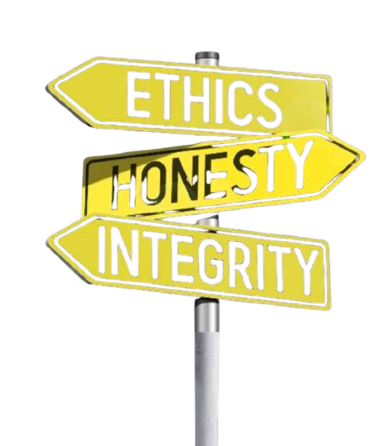
هل يمكن أن ينجح السياسي النزيه في بيئة تسويق سياسي غير أخلاقية؟
1.3 . أهمية الالتزام بأخلاقيات التسويق السياسي
التسويق السياسي هو الوسيلة التي يستخدمها السياسيون والأحزاب للتواصل مع الجمهور وبناء صورتهم وتعزيز دعمهم. ومع ذلك، هذا المجال لا يقتصر فقط على جذب الناخبين أو الفوز في الانتخابات، بل يحمل مسؤولية أخلاقية كبيرة تجاه المجتمع والأمة.
1. بناء الثقة والمصداقية:
الالتزام بالأخلاقيات في التسويق السياسي يعزز ثقة الجمهور بالمرشحين والأحزاب. عندما يتصرف السياسيون بنزاهة وشفافية، يصبح الناس أكثر ميلاً للاستماع إليهم ودعمهم.
2. حماية سلامة العملية الديمقراطية:
التسويق السياسي الأخلاقي يضمن منافسة نزيهة وعادلة، بعيدًا عن التضليل أو نشر الشائعات، مما يحافظ على نزاهة الانتخابات ونتائجها.
3. تعزيز التماسك الاجتماعي:
الاحترام المتبادل والابتعاد عن الخطاب التحريضي أو المضلل يقلل من الانقسامات الاجتماعية، ويعزز الوحدة الوطنية.
4. مسؤولية تجاه المجتمع:
السياسيون ليسوا فقط منافسين في انتخابات، بل هم قادة مسؤولون عن اتخاذ قرارات تؤثر على حياة الناس، لذا يجب أن يعكس تسويقهم قيمًا أخلاقية تحترم حقوق الإنسان والمصلحة العامة.

Slide 7

1.4. الحاجة إلى أخلاقيات في التسويق السياسي
تُعد السياسة عنصرًا أساسيًا في تشكيل مصير الشعوب، إذ إنها (تؤثر على مصير الشعوب)، كما أنها (تشكل الوعي السياسي للمجتمع)، وتسهم في (حماية الديمقراطية من التلاعب والتضليل)، فضلًا عن دورها في (منع استغلال الفئات الضعيفة أو الجاهلة)، مما يجعل من الوعي والمشاركة السياسية أمرًا بالغ الأهمية لضمان مستقبل أكثر عدالة واستقرارًا.

Slide 8
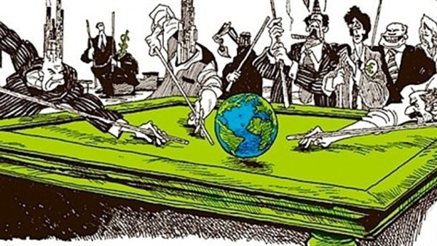
1.5 السياسة تؤثر على مصير الشعوب
السياسة ليست سلعة عادية، بل هي منظومة تحدد القوانين، والحريات، والتعليم، والصحة، وحتى الحرب والسلام.
وعندما يُستخدم التسويق السياسي للتلاعب بمواقف الناس عبر الكذب أو التضليل، فإن ذلك لا يؤثر فقط على نتائج الانتخابات، بل يؤثر على مصير أمة بأكملها.
تخيلوا أن يُنتخب زعيم غير كفء بناءً على حملة دعائية مضللة، هذا قد يؤدي إلى تدهور اقتصادي، أو صراع داخلي، أو عزلة دولية.

Slide 9

1.6 السياسة تُشكل الوعي السياسي للمجتمع
التسويق السياسي ليس مجرد أداة لكسب الأصوات، بل هو وسيلة قوية لتشكيل الوعي الجمعي، خاصة في المجتمعات التي لا تملك مصادر إعلام مستقلة أو تعليم سياسي كافٍ.
إذا غابت الأخلاقيات، سيتحول الإعلام السياسي إلى وسيلة لتغذية الجهل، ونشر التعصب، وتضليل المواطنين بدلاً من تثقيفهم وتمكينهم من اتخاذ قرارات واعية.

Slide 10
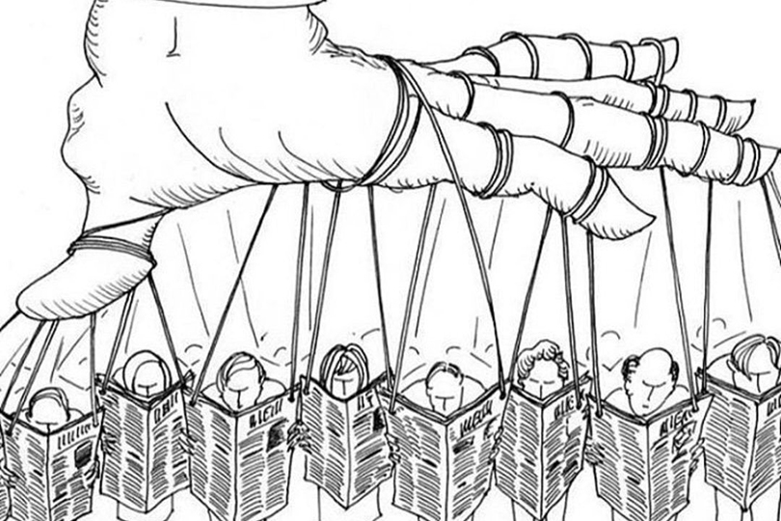
الديمقراطية تقوم على حرية الاختيار، ولكن ما فائدة الحرية إذا كان المواطن يُخدع قبل أن يختار؟
بدون قواعد أخلاقية، يمكن للتسويق السياسي أن يصبح أداة لتزييف الواقع، من خلال نشر الأخبار الكاذبة، وتضخيم الإنجازات، وتشويه الخصوم.
وهكذا تتحول الديمقراطية إلى مجرد "مسرحية انتخابية" تُدار من خلف الكواليس بواسطة المال والإعلام.
1.7 التسويق السياسي النزيه وحماية الديمقراطية
الديمقراطية تقوم على حرية الاختيار، ولكن ما فائدة الحرية إذا كان المواطن يُخدع قبل أن يختار؟
بدون قواعد أخلاقية، يمكن للتسويق السياسي أن يصبح أداة لتزييف الواقع، من خلال نشر الأخبار الكاذبة، وتضخيم الإنجازات، وتشويه الخصوم.
وهكذا تتحول الديمقراطية إلى مجرد "مسرحية انتخابية" تُدار من خلف الكواليس بواسطة المال والإعلام.

Slide 11

الديمقراطية تقوم على حرية الاختيار، ولكن ما فائدة الحرية إذا كان المواطن يُخدع قبل أن يختار؟
بدون قواعد أخلاقية، يمكن للتسويق السياسي أن يصبح أداة لتزييف الواقع، من خلال نشر الأخبار الكاذبة، وتضخيم الإنجازات، وتشويه الخصوم.
وهكذا تتحول الديمقراطية إلى مجرد "مسرحية انتخابية" تُدار من خلف الكواليس بواسطة المال والإعلام.
1.8 التسويق السياسي الأخلاقي وحماية الفئات الضعيفة من الاستغلال
في كثير من الأحيان، تستهدف الحملات السياسية الشرائح الأضعف من المجتمع، مثل الفقراء، أو الأميين، أو كبار السن، مستخدمة أساليب التأثير العاطفي، أو استغلال الدين، أو حتى شراء الأصوات.
هذا النوع من الممارسات غير الأخلاقية يخلق فجوة بين الطبقة السياسية والشعب، ويُضعف ثقة الناس بالعملية السياسية برمتها.

Slide 12

المحاضرة العاشرة
2. المبادئ الأخلاقية في التسويق السياسي

Slide 13

مثال: تقديم أرقام وإحصاءات حقيقية، وتجنّب الوعود المستحيلة
2.1 الصدق والشفافية
التسويق السياسي هو أداة رئيسية تستخدمها الأحزاب والسياسيون للتواصل مع الناخبين والتأثير في قراراتهم. لكن نجاح هذا التسويق لا يعتمد فقط على جذب الانتباه، بل يجب أن يرتكز على الحقيقة والشفافية.
يجب أن يُبنى التسويق السياسي على الحقيقة، لا على التضليل.
يجب توضيح البرامج الانتخابية والوعود الواقعية بصدق.
على المرشح أو الحزب توضيح مواقفه بوضوح وعدم إخفاء معلومات حساسة أو مهمة عن الجمهور.

Slide 14

التسويق السياسي الناجح لا يعتمد فقط على الترويج للمرشح أو البرنامج، بل يتطلب أيضًا احترام المنافسين السياسيين. عدم التشهير بالخصوم يعني الامتناع عن نشر الإشاعات الكاذبة أو الهجمات الشخصية التي قد تضر بسمعة الآخرين.
2.2 عدم التشهير بالخصوم السياسين
التسويق السياسي الناجح لا يعتمد فقط على الترويج للمرشح أو البرنامج، بل يتطلب أيضًا احترام المنافسين السياسيين. عدم التشهير بالخصوم يعني الامتناع عن نشر الإشاعات الكاذبة أو الهجمات الشخصية التي قد تضر بسمعة الآخرين.
التنافس السياسي يجب أن يكون قائمًا على البرامج والأفكار، لا على الهجوم الشخصي.
نشر الشائعات، أو تسريب فضائح غير مثبتة، أو تشويه صورة المنافسين يُعد خرقًا واضحًا للأخلاق
التركيز على نقاط القوة الذاتية أفضل من مهاجمة الآخرين..

Slide 15

منصة فيسبوك اعترفت بأن بيانات نحو 87 مليون مستخدم قد تكون سربت إلى شركة الأبحاث، كامبريدج أناليتيكا. و"كامبريدج أناليتيكا" شركة استشارية سياسية، استخدمت -وفق وسائل إعلام غربية- طرقا غير أخلاقية في دعم مرشحين سياسيين، والترويج لأخبار كاذبة أثناء الحملات الانتخابية
2.3 احترام الخصوصية
لا يجوز استخدام بيانات المواطنين الشخصية دون إذن صريح.
يجب حماية بيانات الناخبين من التسريب أو الاستخدام في حملات خفية تستهدفهم دون علمهم.
مثل ما حدث في فضيحة " Cambridge Analytica "
منصة فيسبوك اعترفت بأن بيانات نحو 87 مليون مستخدم قد تكون سربت إلى شركة الأبحاث، كامبريدج أناليتيكا. و"كامبريدج أناليتيكا" شركة استشارية سياسية، استخدمت -وفق وسائل إعلام غربية- طرقا غير أخلاقية في دعم مرشحين سياسيين، والترويج لأخبار كاذبة أثناء الحملات الانتخابية

Slide 16

المساواة وتكافؤ الفرص من المبادئ الأساسية التي يجب أن تحكم التسويق السياسي. يعني ذلك أن جميع المرشحين والأحزاب يجب أن يتاح لهم فرص متساوية في الوصول إلى الجمهور وعرض برامجهم بدون تمييز أو تحيز.
2.4 المساواة وتكافؤ الفرص
المساواة وتكافؤ الفرص من المبادئ الأساسية التي يجب أن تحكم التسويق السياسي. يعني ذلك أن جميع المرشحين والأحزاب يجب أن يتاح لهم فرص متساوية في الوصول إلى الجمهور وعرض برامجهم بدون تمييز أو تحيز.
يجب أن تتاح الفرصة لجميع المرشحين للوصول إلى الناخبين بعدالة، خاصة في وسائل الإعلام.
سيطرة حزب معين على الإعلام أو المال السياسي تُخلّ بتوازن العملية الديمقراطية.

Slide 17
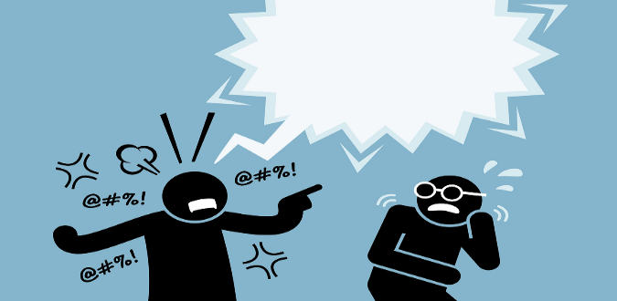
2.5 الابتعاد عن خطاب الكراهية
خطاب الكراهية يُعتبر من أخطر الأساليب التي قد يستخدمها بعض السياسيين لكسب الدعم، لكنه يضر بالمجتمع ويقوّض الوحدة الوطنية.
لا يجوز استخدام لغة تحريضية ضد فئات معينة بناءً على الدين، العرق، الجنس، أو الانتماء السياسي.
التسويق السياسي يجب أن يدعو إلى الوحدة والتعايش، لا إلى الفرقة والعداء.

Slide 18

2.6 أهمية الابتعاد عن خطاب الكراهية في التسويق السياسي
تعزيز السلم الاجتماعي:
الابتعاد عن الخطاب التحريضي يساهم في تقليل التوترات والصراعات بين الفئات المختلفة.
حماية القيم الإنسانية:
يحفظ الاحترام المتبادل وحقوق الجميع بغض النظر عن خلفياتهم.
دعم الديمقراطية:
المنافسة السياسية يجب أن تكون قائمة على الأفكار والبرامج وليس على التمييز أو الكراهية.
الديمقراطية الحقيقية تقوم على حرية التعبير والنقاش الهادف. خطاب الكراهية يحول المنافسة السياسية إلى صراع شخصي ومدمّر بدلًا من التركيز على السياسات والأفكار التي تخدم المصلحة العامة. على سبيل المثال، الحملات التي تركز على انتقاد السياسات بدلاً من الهجوم الشخصي تساهم في تطوير نظام سياسي أكثر نضجًا واستقرارًا.

Slide 19

2.7 المسؤولية الاجتماعية في التسويق السياسي الأخلاقي
المسؤولية الاجتماعية تعني أن يكون التسويق السياسي أكثر من مجرد أدوات دعاية تهدف إلى الفوز بالانتخابات فقط، بل يجب أن يعكس التزام السياسيين والأحزاب تجاه المجتمع الذي يخدمونه..
تقديم حلول حقيقية:
السياسيون مطالبون بفهم مشكلات المجتمع مثل البطالة، التعليم، الصحة، والتنمية، والعمل على تقديم برامج وحلول واقعية تلبي احتياجات المواطنين..
الاهتمام بالمصلحة العامة:
توجيه الجهود لخدمة الصالح العام بدلاً من المصالح الشخصية أو الحزبية الضيقة.
المساهمة في التنمية المستدامة:
العمل على مبادرات تدعم النمو الاقتصادي والاجتماعي المستدام، وتحترم البيئة وحقوق الأجيال القادمة.
تعزيز القيم الاجتماعية:
الترويج لقيم مثل التضامن، العدالة، والتسامح ضمن الحملات الانتخابية والمشاريع السياسية.

Slide 20
المحاضرة العاشرة
    4. أمثلة على انتهاك أخلاقيات التسويق السياسي

Slide 21
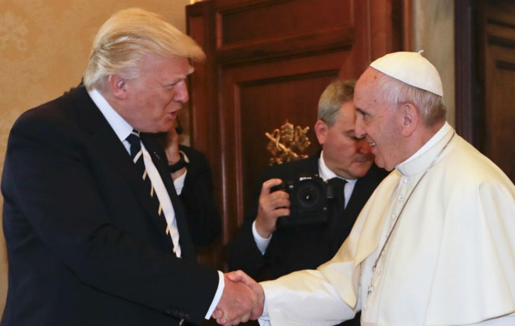
4.1 نشر الأخبار الكاذبة (Fake News)
هو تعمّد نشر معلومات مضللة أو غير صحيحة بهدف التأثير على آراء الناخبين وتشويه صورة الخصوم أو تضخيم إنجازات غير واقعية.
النتيجة:
أدّت هذه الأكاذيب إلى تضليل قطاعات كبيرة من الناخبين، خاصة عبر فيسبوك، مما دفع المنصة لاحقًا لتغيير سياساتها..
مثال واقعي: الانتخابات الأمريكية 2016:
تم نشر آلاف الأخبار المزيفة على وسائل التواصل الاجتماعي، أبرزها:
  "البابا فرنسيس يؤيد دونالد ترامب" – وهي معلومة كاذبة انتشرت على نطاق واسع.

Slide 22
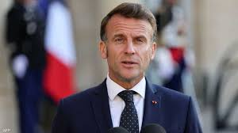
  4.2. تشويه سمعة المنافسين
هو استخدام الإشاعات، الأخبار الكاذبة، أو المبالغة في عرض أخطاء الخصوم السياسيين بقصد الإضرار بصورتهم أمام الجمهور.
النتيجة:
التحقيقات أثبتت لاحقًا أن الوثائق كانت مزيفة، وتهدف لتشويه صورته قبل التصويت..
مثال واقعي: الحملة ضد إيمانويل ماكرون (فرنسا 2017):
قبل الجولة الثانية من الانتخابات الرئاسية، تم تسريب وثائق مزورة على الإنترنت زُعِم أنها تثبت تورطه في فضائح مالية، فيما عرف بـ " MacronLeaks "

Slide 23

4.3 لماذا يُعد تشويه سمعة المنافسين سلوكًا مرفوضًا أخلاقيًا؟
يخالف مبدأ التنافس الشريف:
العملية السياسية يجب أن تعتمد على طرح الأفكار والبرامج، وليس الهجوم على الأشخاص
.
يُفقد الناس الثقة في الجميع:
عندما تكثر حملات التشويه، يبدأ الناس بفقدان الثقة في العملية السياسية برمتها.
ينشر الكراهية والانقسام:
يُسبب توترًا اجتماعيًا واحتقانًا بين مؤيدي الأطراف المختلفة.
يُشغل الرأي العام عن القضايا الحقيقية:
بدلاً من مناقشة حلول للتعليم أو الصحة أو البطالة، ينشغل الجمهور بالفضائح والمشاحنات.

Slide 24
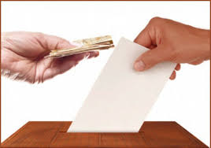
  4.4. شراء الأصوات واستغلال الحاجة الاقتصادية
شراء الأصوات:
هو تقديم أموال أو خدمات أو وعود مادية للناخبين مقابل التصويت لمرشح أو حزب معين.
استغلال الحاجة الاقتصادية:
هو استهداف الفئات الفقيرة أو المحتاجة وتقديم المساعدات لهم بشكل مشروط مقابل الولاء السياسي أو التصويت.
النتيجة:
إضعاف شرعية العملية الانتخابية. عندما يتم شراء الأصوات بدلًا من إقناع الناخبين ببرنامج سياسي حقيقي، تتحول الانتخابات إلى مزاد، ويفقد الفائز شرعيته الشعبية. تصبح النتائج غير معبرة عن الإرادة الحرة للمواطنين، بل عن قوة المال.

Slide 25
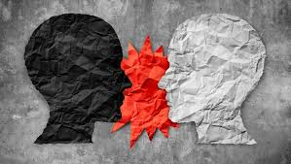
استراتيجيات بديلة أخلاقية للتسويق السياسي
التركيز على القضايا التنموية (التعليم، الاقتصاد، الصحة).
استخدام الخطاب الوحدوي بدل الطائفي.
بناء صورة سياسية تعتمد على الإنجاز والكفاءة.
تعزيز ثقافة المواطنة فوق أي انتماء فرعي.
  4.5. الخطاب التحريضي والطائفي
النتيجة:
انقسام المجتمع وزيادة الاستقطاب. حيث تُقسّم الهوية الوطنية إلى طوائف أو أعراق أو أديان متصارعة. الناس تبدأ بالتصويت بناءً على الانتماء وليس الكفاءة أو البرامج.
هو توظيف لغة تحريضية أو تقسيمية بهدف التأثير على مشاعر الجمهور، سواء عبر إثارة الخوف أو الكراهية أو الولاء الطائفي أو العرقي أو الديني، لتحقيق مكاسب سياسية، مثل:
حشد التأييد الانتخابي.
إضعاف الخصوم.
خلق انقسام يسهل السيطرة عليه
استراتيجيات بديلة أخلاقية للتسويق السياسي
التركيز على القضايا التنموية (التعليم، الاقتصاد، الصحة).
استخدام الخطاب الوحدوي بدل الطائفي.
بناء صورة سياسية تعتمد على الإنجاز والكفاءة.
تعزيز ثقافة المواطنة فوق أي انتماء فرعي.

Slide 26
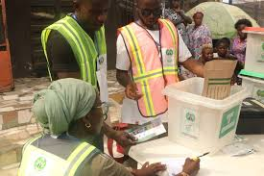
  4.6. عرقلة بناء دولة المواطنة
النتيجة:
غياب دولة المواطنة بسبب الخطاب الطائفي والقبلي. الحملات الانتخابية غالبًا ما تعتمد على الخطاب القبلي أو الديني لكسب التأييد. المواطن يصوّت للمرشح لأنه "من قبيلته" أو "من دينه"، لا لأنه أفضل أو أنسب
عندما تُبنى السياسة على الطائفة أو القبيلة أو الدين، يصبح الانتماء للدولة أمرًا ثانويًا.
تضعف فكرة "الحق المتساوي لكل المواطنين" ويصبح الولاء للطائفة أولًا.
مثال واقعي: نيجيريا
غالبًا ما تُحسم الانتخابات على أساس ديني (مسيحيون/مسلمون) أو قبلي، ما أثر على الوحدة الوطنية وعلى الاستقرار السياس.

Slide 27

  4.7. التركيز على القضايا لا على الأشخاص
كيف طبق التسويق الأخلاقي؟
ركّز على القضايا:
  مكافحة الفساد
  احترام الدستور
  تحسين العدالة الاجتماعية
  استقلال القضاء
استخدم لغة بسيطة ومباشرة يفهمها الجميع.
لم يستخدم أسلوب الشتائم أو التشويه ضد خصومه.
دعا في حملته إلى دولة القانون والمواطنة، بعيدًا عن الولاءات الحزبية الضيقة
أن تكون الحملة السياسية موجّهة نحو عرض الرؤى، الحلول، والمشاكل الحقيقية التي تهم المواطنين (مثل التعليم، الصحة، الاقتصاد...) بدلًا من توجيه الهجوم أو السخرية من الخصوم.
ما الذي يحدث عندما يُهمَل هذا المبدأ؟
ينخفض مستوى الخطاب السياسي.
تنشأ حملات تشويه بدلاً من التنافس النزيه.
يُحرّف تركيز الناخب عن القضايا التي تمسّ حياته اليومية.
يفقد الجمهور ثقته بجميع الأطراف السياسية
.

Slide 28
المحاضرة العاشرة
5. الآثار السلبية لانعدام الأخلاق في التسويق السياسي

Slide 29
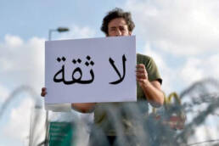
5.1. فقدان ثقة المواطنين في العملية السياسية
النتيجة:
هو شعور المواطن بأن:
الانتخابات لا تُحدث فرقًا حقيقيًا.
السياسة لعبة مغلقة على النخب.
صوته لا يُحتَرم ولا يُحتَسب.
الوعود السياسية كاذبة ومكررة.
الفساد لا يُحاسب.
حين تنتشر الأكاذيب والتضليل، يُصاب المواطن بالإحباط ويبدأ بالتشكيك في نزاهة الانتخابات.
يؤدي ذلك إلى عزوف جماهيري عن التصويت أو الانخراط في الحياة السياسية

Slide 30

عندما يتم الترويج لمرشحين لا يمتلكون الكفاءة أو الخبرة أو الرؤية لخدمة الوطن، فقط لأنهم:
يمتلكون المال.
لديهم شهرة إعلامية.
يستغلون العاطفة أو الدين أو الطائفة.
يستخدمون أساليب دعائية خادعة.
5.2. صعود شخصيات غير مؤهلة
مثال:
شخصيات "شعبوية" في أمريكا اللاتينية وأفريقيا فازت بالانتخابات عبر شعارات مثيرة، ثم فشلت في الحكم.
عندما يتم الترويج لمرشحين لا يمتلكون الكفاءة أو الخبرة أو الرؤية لخدمة الوطن، فقط لأنهم:
يمتلكون المال.
لديهم شهرة إعلامية.
يستغلون العاطفة أو الدين أو الطائفة.
يستخدمون أساليب دعائية خادعة.
غياب الأخلاق في الحملات يُفضي إلى فوز المرشحين الأكثر قدرة على المناورة والخداع، وليس الأكثر كفاءة.
يتم اختيار ممثلين بناءً على قدرتهم على جذب الانتباه، لا على برامجهم السياسية.

Slide 31

عندما يتسلّم مسؤولون غير أكفاء أو غير أمناء مناصب سياسية أو إدارية بسبب ممارسات تسويقية سياسية غير أخلاقية،
5.3. زيادة الفساد داخل المؤسسات
مثال:
استخدام المال السياسي لشراء ذمم النواب بعد الفوز، كما حدث في عدة دول آسيوية وأفريقية.
عندما يتسلّم مسؤولون غير أكفاء أو غير أمناء مناصب سياسية أو إدارية بسبب ممارسات تسويقية سياسية غير أخلاقية،
من يستخدم وسائل غير أخلاقية للفوز، غالبًا ما يستخدم السلطة لاحقًا للانتقام، أو جمع الثروات، أو إسكات المعارضين.
تنمو شبكات المحسوبية والولاءات الشخصية، ويُقصى الكفاءات.

Slide 32
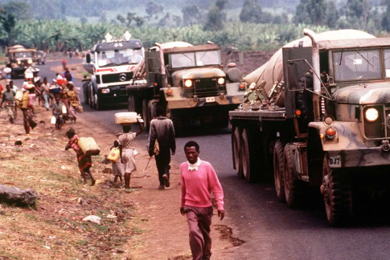
عندما يستخدم التسويق السياسي أساليب تستغل الانتماءات العرقية، الطائفية، أو القبلية، مما يؤدي إلى:
تعزيز الانقسامات بين الفئات المختلفة داخل المجتمع.
تأجيج الخلافات والصراعات بدلاً من التركيز على الوحدة الوطنية.
5.4. تغذية الانقسامات الاجتماعية
مثال:
رواندا ونيجيريا شهدت حروبًا أهلية أو اضطرابات بسبب تسويق سياسي قائم على الانقسام.
عندما يستخدم التسويق السياسي أساليب تستغل الانتماءات العرقية، الطائفية، أو القبلية، مما يؤدي إلى:
تعزيز الانقسامات بين الفئات المختلفة داخل المجتمع.
تأجيج الخلافات والصراعات بدلاً من التركيز على الوحدة الوطنية.
الخطاب الطائفي أو العنصري في الحملات يُفاقم العداء بين فئات المجتمع.
تتحول السياسة إلى ساحة صراع وليس ساحة تفاهم وتعددية.

Slide 33
المحاضرة العاشرة
6. نحو تسويق سياسي أخلاقي

Slide 34

النتيجة:
تم التلاعب بإرادة الناس تحت ضغط الحاجة.
فاز مرشحون لا يملكون برنامجًا حقيقيًا، فقط لأنهم قدموا "رشوة مقنّعة" للمحتاجين
  6.1. احترام الفئات الضعيفة
مثال:
تم استغلال الحالة الاقتصادية الصعبة للفئات الفقيرة بعد الانهيار المالي للبلاد. بدل أن تُطرح حلول مستدامة للفقر، تم "شراء الولاء" السياسي عبر احتياجات أساسية كالكهرباء، الغذاء، والدواء.
الامتناع عن استغلال الفقر، الجهل، أو العاطفة الدينية لتحقيق مكاسب انتخابية.
العمل على رفع وعي هذه الفئات وليس استغلالها.
السياسة النبيلة ترفع من شأن المواطن لا تستغله.
النتيجة:
  تم التلاعب بإرادة الناس تحت ضغط الحاجة.
  فاز مرشحون لا يملكون برنامجًا حقيقيًا، فقط لأنهم قدموا "رشوة مقنّعة" للمحتاجين

Slide 35
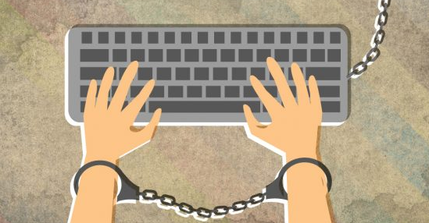
6.2. تقنين الحملات وضبط وسائل التواصل
مثال واقعي: فضيحة كامبريدج أناليتيكا
شركة "كامبريدج أناليتيكا" جمعت بيانات ملايين المستخدمين على فيسبوك بدون إذنهم.
استخدمت هذه البيانات لبناء ملفات شخصية دقيقة للناخبين.
صممت رسائل دعائية مستهدفة تثير العواطف والمخاوف (مثل الهجرة والإرهاب) للتأثير على أصواتهم في:
  استفتاء خروج بريطانيا من الاتحاد.
وضع ضوابط قانونية للأخبار الكاذبة والدعاية السوداء
فرض رقابة أخلاقية على استخدام الذكاء الاصطناعي وتحليل بيانات المستخدمين.
التكنولوجيا يجب أن تخدم الحقيقة، لا التلاعب

Slide 36
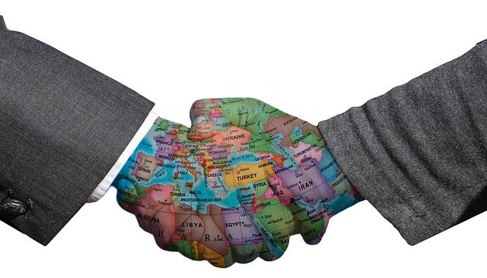
  6.3. تعزيز التربية السياسية والأخلاقية
يجب أن تبدأ التربية السياسية منذ الصغر، عبر المناهج المدرسية.
المفاهيم الأساسية التي ينبغي تدريسها:
حقوق وواجبات المواطن.
مبادئ العدالة والشفافية.
أهمية الصوت الانتخابي كأداة تغيير.
أخلاقيات الحوار وتقبّل الاختلاف.
إدراج مبادئ المواطنة والأخلاق السياسية في المناهج التعليمية.
تنظيم ورشات توعية حول الثقافة الانتخابية السليمة.
بناء وعي سياسي أخلاقي يبدأ من المدرسة والمجتمع.
دولة مثل فنلندا تدمج التربية المدنية والسياسية في مراحل التعليم المبكرة، والنتيجة: وعي شعبي مرتفع جدًا.

Slide 37

  6.4. تنظيم ورشات وندوات للتوعية الانتخابية
بناء وعي سياسي يبدأ من الأسرة والمجتمع
التوعية لا تقتصر على المدارس فقط، بل يجب أن تكون جزءًا من الثقافة المجتمعية.
الأسرة، الإعلام، ورجال الدين، جميعهم شركاء في غرس هذه القيم.
إذا تعلم الطفل منذ صغره أن السياسة مسؤولية وأمانة، فسيكبر على احترامها لا على استغلالها.
في المدارس، الجامعات، والمجتمع المدني.
تتضمن:
  كيفية التحقق من المعلومات.
  فهم البرامج الانتخابية.
  خطورة بيع الصوت أو التصويت بناءً على العصبية
الهدف:
نقل المواطن من “ناخب سلبي” إلى “ناخب مسؤول”.

Slide 38
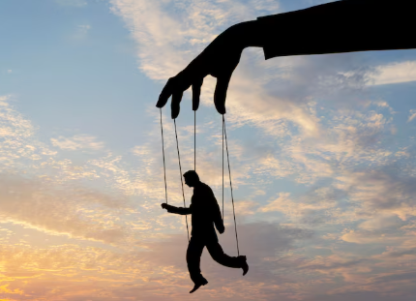
  6.5. الابتعاد عن التخويف والتضليل العاطفي
أمثلة واقعية:
1. استخدمت بعض الحملات في الانتخابات الرئاسية رسائل تُخيف الناخبين من الهجرة أو المسلمين أو الأقليات.
  تم نشر إعلانات تحمل صورًا وعبارات مثيرة للرعب لتوجيه الرأي العام نحو مرشح معين.
هو استخدام مشاعر الخوف أو الغضب أو الكراهية لتوجيه سلوك الناخب، بدلًا من إقناعه بالمنطق والحقائق.
هذا الأسلوب يستغل العاطفة لا الوعي، ويُعتبر من أسوأ أنواع الانحرافات الأخلاقية في الحملات السياسية..
لا يجب استغلال الخوف (مثل خطر الحرب أو الفوضى) للتأثير على خيارات الناخبين.
التخويف يُفسد حرية القرار، ويحوّل السياسة إلى سلاح نفسي.

Slide 39

7. الخلاصة
إنّ التسويق السياسي لا يجب أن يكون مجرد أداة للوصول إلى السلطة، بل وسيلة لبناء الثقة بين السياسي والمواطن. وعندما يغيب البُعد الأخلاقي عنه، يتحول إلى أداة تلاعب، تُضعف الديمقراطية وتُقسّم المجتمع. إنّ الالتزام بمبادئ الصدق، الشفافية، احترام الخصم، وتجنّب استغلال الفئات الضعيفة، هو ما يُميز الحملات السياسية النزيهة.
فالمجتمعات التي تُربي أبناءها على الوعي السياسي والأخلاقي، وتُحسن تنظيم الحملات وضبط الخطاب، تبني مستقبلًا أكثر استقرارًا وعدالة. وبالتالي، فإن التسويق السياسي الأخلاقي ليس خيارًا، بل ضرورة وطنية.
التسويق السياسي غير الأخلاقي الذي يستغل الانتماءات العرقية أو الطائفية يعمّق الانقسامات الاجتماعية، مما يؤدي إلى تفكك النسيج الاجتماعي وتدهور السلم الاجتماعي. هذه الانقسامات تعيق التنمية وتضعف المؤسسات الوطنية بسبب ولاءات متضاربة تفرق بين المواطنين بدلاً من توحيدهم. لذلك، يجب على التسويق السياسي الأخلاقي أن يركز على تعزيز قيم المواطنة، المساواة، والابتعاد عن خطاب الكراهية، لبناء مجتمع موحد ومستقر.

Slide 40



Thank You

